Slide 1
GESTIONA TU TIENDA Y EMPIEZA A VENDER EN AMAZON
Juan Martínez Fraile – CEO y SEO Manager en We Love SEO
www.weloveseo.es | juan@weloveseo.es
TW: @jmarfra
Linkedin: https://www.linkedin.com/in/juan-martinez-fraile/

Slide 2



Sesión 1 -> 02/02/2022
Sesión 2 -> 03/02/2022
Sesión 3 -> 09/02/2022
Sesión 4 -> 10/02/2022
We Love SEO | Agencia de Marketing Digital
https://weloveseo.es | juan@weloveseo.es | 658 562 629

Slide 3
Hagamos un repaso de la sesión 1

Slide 4


Sesión 1
Ayer se comenzó con la reflexión de si nuestro negocio online era idóneo para darlo de alta como seller en Amazon
Para ello se explicaban las opciones que existían como “seller” o vendedor
Y se daban algunas opciones si no se tenía claro entrar en Amazon

Slide 5
Cosas a tener en cuenta

Slide 6
¿tiene nuestro negocio el márgen suficiente?
SESIón 1
Para ser seller de Amazon, necesitamos un mínimo del 40% de márgen de beneficio

Slide 7
¿tiene nuestro negocio el márgen suficiente?
SESIón 1
Además hay que tener en cuenta, costes logísticos, costes de almacenamiento, devoluciones….

Slide 8
Márgen de amazon
SESIón 1
Amazon se “lleva” una media del 15% de comisión sobre PVP

Slide 9
Opciones para ser vendedor o seller de amazon

Slide 10
Sesión 1
Amazon
Seller
Vendor
FBA
FBM

Slide 11
FBM

Slide 12
FBM
SESIón 1
El seller se encarga de todo

Slide 13
FBM
SESIón 1
Almacenaje
Empacado
Transporte
Reclamaciones
Devoluciones
…

Slide 14
FBM
SESIón 1
Menos control de Amazon y por ello nuestros productos rankean peor

Slide 15
FBA

Slide 16
FBA
SESIón 1
Cedes el control a Amazon

Slide 17
FBA
SESIón 1
Amazon se encarga de…
Almacenaje
Empacado
Transporte
Reclamaciones
Devoluciones
…

Slide 18
FBA
SESIón 1
Tendrás que pagar por el almacenaje y la distribución

Slide 19
FBA
SESIón 1
Va asociado al programa PRIME (más confianza y más ventas)

Slide 20
FBA
SESIón 1
Amazon tiene más control sobre tu cuenta y ranquean mayor tus productos

Slide 21
VENDOR

Slide 22
VENDOR
SESIón 1
Te conviertes en el proveedor de un solo cliente

Slide 23
VENDOR
SESIón 1
Control absoluto de nuestra cuenta a Amazon

Slide 24
VENDOR
SESIón 1
Amazon almacena, distribuye, fija el precio…

Slide 25
VENDOR
SESIón 1
El seller se dedica a reponer stock, vigilar precios, negociar con Amazon…

Slide 26
Opciones si decidimos no ser seller de amazon

Slide 27
Amazon afiliados
SESIón 1
Crea tus nichos y genera ingresos a través de la venta de productos en Amazon

Slide 28
Dropshipping
SESIón 1
Vendes productos de un tercero en tu comercio electrónico

Slide 29
Tu propio ecommerce
SESIón 1
Necesitas poder desarrollarlo y darle visibilidad con acciones de marketing

Slide 30
Importante
SESIón 1
https://sell.amazon.es/precios?ref_=sdes_soa_sell_pricing#selling-plans

Slide 31
Sesión 2

Slide 32
¿cómo funciona el algoritmo de amazon?
A9
De la misma forma que conocemos las opciones para ser vendedor….

Slide 33
¿cómo funciona el algoritmo de amazon?
A9
Debemos conocer como funcionan “las tripas” de Amazon

Slide 34
A9

Slide 35
Algoritmo a9
A9
A9 es el algoritmo que utiliza Amazon para mostrar los productos dentro de cada una de las categorías

Slide 36
Algoritmo a9
A9
Es conveniente entender su funcionamiento, ya que de ello dependerá que nuestro producto se muestre en las primeras posiciones o por el contrario se encuentre muy abajo en los resultados de búsqueda

Slide 37
¿Qué es a9?
Es una empresa que está dentro del ecosistema “Amazon”
Desarrolla el algoritmo que controla…
  Búsquedas
  Resultados
  Recomendaciones
  …
Utiliza Big Data
Utiliza resultados “Macro” y “Micro”

Slide 38
¿Qué es a9?
¿Qué son resultados Macro?
  Por ejemplo - Cuando empezamos a escribir en el buscador de Amazon y nos empieza a mostrar resultados (basados en Big Data) de los productos más buscados.
¿Qué son los resultados Micro?
  Resultados de búsqueda basados…
    En nuestro historial de búsqueda
    Nuestro historial de compra
    Sexo
    Edad

Slide 39
A9 vs. google bot
¿Por qué los comparo?
  Ojo!!! NO tienen NADA que ver
  Porque al igual que Google, Amazon trata de mostrar al usuario los mejores resultados basados en la búsqueda que han realizado.
  Dicho de otra forma, tratan de darle la mayor calidad al usuario

Slide 40
¿qué busca a9?
¿Misión?
  La principal misión de A9 es que Amazon gane más dinero.
  La métrica que utiliza para ello es RPC (Revenue Per Customer) o dinero que facture cada cliente
  En segundo plano queda…
    Proporcionar los mejores resultados
    Ajustar los resultados al usuario

Slide 41
¿cómo funciona a9?
Funcionamiento del algoritmo
  Indexa contenidos en…
    Títulos
    Bullets Points
    Backend Keywords
    …
  Toda esa semántica la utiliza para las búsquedas que realiza el usuario

Slide 42
¿cómo funciona a9?
Funcionamiento del algoritmo
  Además utiliza …
    Precio
    Marca
    Valoraciones
    Tipo de envío
    Si eres FBM / FBA
    Categoría / Subcategoría
    …

Slide 43
¿cómo funciona a9?
Funcionamiento del algoritmo
  ¿Qué más utiliza?
    Historial de ventas
    Stock
    Índice de devoluciones
  Todo esto lo utiliza para las etiquetas “Best Seller” y “Amazon Choice”
    Best Seller – Asociado a subcategorías
    Amazon Choice – Asociado a palabras clave

Slide 44
¿cómo funciona a9?
UX y métricas
  Analiza el tiempo de permanencia en la ficha
  El scroll que hemos realizado
  El bounce rate o tasa de rebote
Conversión
  Velocidad de ventas
  Constancia de ventas
  Sesiones
  Conversion rate o tasas de conversion
  …

Slide 45
¿por qué es importante optimizar el listing?
La respuesta la encontramos en el propio Amazon
  Para comprar tus productos en Amazon, los clientes tienen que poder encontrarlos. Una forma de hacerlo es buscar mediante palabras clave, las cuales deben coincidir con la información que aparece en el título o la descripción que hayas proporcionado para el producto. Si la información que aportas es relevante y completa, aumentarás la visibilidad y las ventas del producto.
  Link de Seller Central
    https://sellercentral.amazon.es/help/hub/reference/10471

Slide 46
¿por qué es importante optimizar el listing?
O dicho de otra manera…
  Amazon utiliza el LSI (Latent Semantic Indexing) para identificar patrones y relaciones entre términos de búsqueda.
  NOTA
    La semántica (es decir, un texto correctamente optimizado) ayudado por un keyword research, ese esencial para una correcta indexación (ya sea en Amazon, en Google, etc…)

Slide 47
Factores de ranking a9
A9
Al igual que Google Bot, A9 tiene en cuenta una serie de factores para rankear los productos

Slide 48
Factores de ranking a9
A9
Es importante reseñar que conocemos un pequeño porcentaje de los citados factores de ranking

Slide 49
Factores de ranking
Stock
Disponibilidad
Histórico de reviews del merchant y puntuación media
Histórico de cuenta
Si existe vídeo en el listing
Número de reviews y puntuación
Si el propietario del listing contesta las FAQ
Add to carts
% reembolsos

Slide 50
Factores de ranking
Precio + fulfillment
  Vendido y enviado por Amazon
  Vendido por un 3º y enviado por Amazon
  Vendido y enviado por un 3º
Categorización del producto
Relevancia de las palabras clave del listing respecto de los otros productos de la categoría
Descripción
Si tenemos página A+

Slide 51
Factores de ranking
Imágenes
Actualización del listing
Ratio de visitas / conversiones
CTR en las búsquedas
Ventas / Velocidad de ventas
Constancia de las ventas (en los últimos de 7 a 30 días)
Sesiones

Slide 52
Factores de ranking
Conversion rate
Outside conversion rate
Tiempo de permanencia en ficha de producto
Scroll
Tasa de rebote
NOTA
En algunas ocasiones, “obvia” (verdad a medias) los factores de rankeo y prioriza / enseña / rankea mejor… los productos que le dan mayor rentabilidad (Amazon es una empresa)

Slide 53
Factores de penalización
A9
En esta sección se presentan diferentes factores que pueden penalizar a nuestro posicionamiento en las diferentes categorías

Slide 54
Factores de PENALIZACIÓN
Productos NO vendidos por Amazon
Productos NO Prime
Productos “fuera de stock”
Reducción de la velocidad de ventas del seller
Productos “fuera de stock” y listing abierto
Productos con descripciones pobres
Contacto con clientes para que nos quiten reseñas negativas
NOTA
Los clientes que compran en Amazon, SON DE AMAZON. Existen una políticas muy restrictivas sobre la comunicación del seller con los compradores (lo veremos más adelante).

Slide 55
Factores de PENALIZACIÓN
Productos con descripciones con muchos errores ortográficos
Productos con una mala traducción (en caso de que lo hayamos traducido de otro idioma al español o viceversa)
Reseñas falsas
Reseñas escuetas (“genial” , “perfecto”)
Productos con black hat

Slide 56
Factores para conseguir la buy box
Buy box
A9 otorga también la “Buy Box”
Explicaremos que es la Buy Box y cual es su importancia

Slide 57
¿qué es la buy box?

Slide 58
¿qué es la buy box?
Buy box
En las fichas de producto de Amazon siempre hay un precio para el artículo que vas a comprar, un botón de compra y un vendedor por defecto asociado a ese botón directo de compra

Slide 59
¿qué es la buy box?
Buy box
El vendedor que aparece predefinido es el que ha ganado la Buy Box y, por lo tanto, es el elegido para figurar en ese cuadro de la derecha junto a su botón correspondiente de “añadir a la cesta”

Slide 60
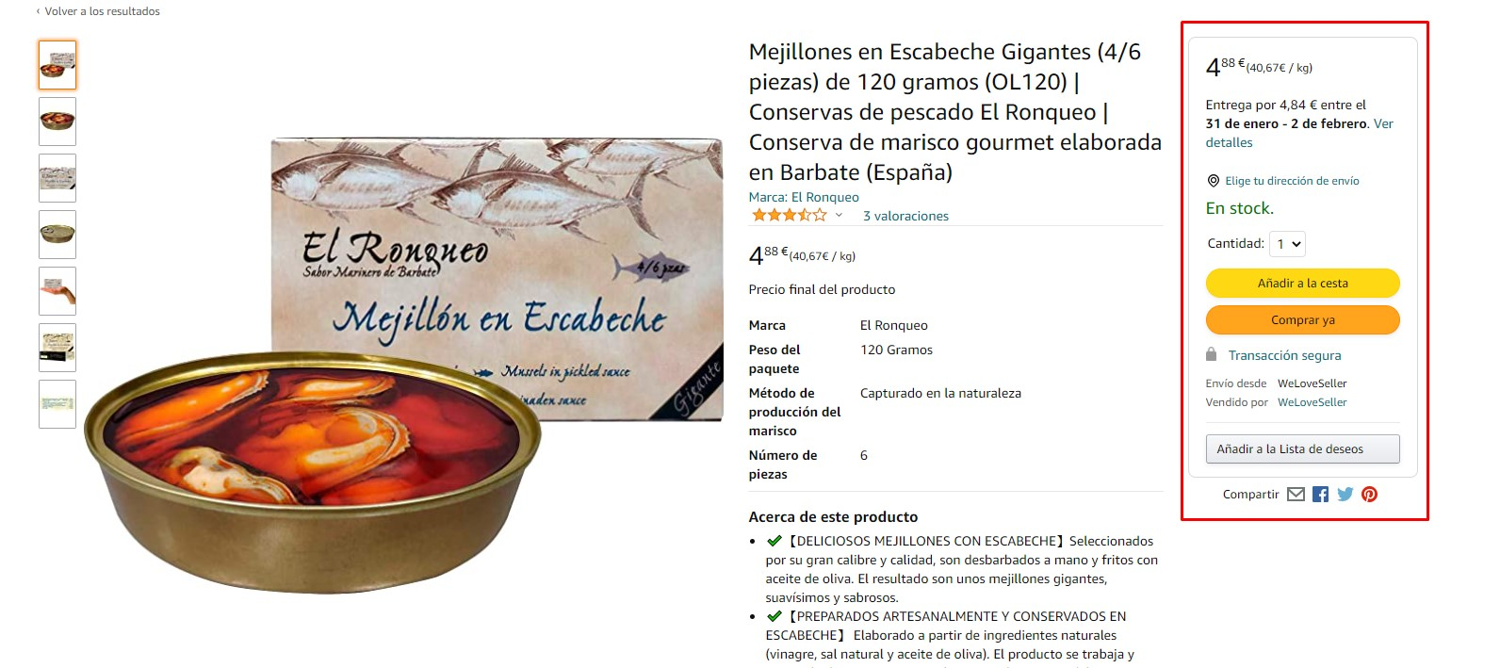
¿ QUÉ ES LA BUY BOX ?

Slide 61
¿por qué es importante la buy box?
Buy box
Basta con un dato que se da por bueno de manera general entre los vendedores de Amazon: el porcentaje de ventas que vienen directamente por la Buy Box es del 82% en escritorio

Slide 62
¿por qué es importante la buy box?
Buy box
En mobile la cosa se tiene que ir muy por encima. Sólo piensa en ti como comprador en Amazon ¿cuántas veces has comparado precios?

Slide 63
CRITERIOS PARA OTORGAR LA BUY BOX
Precio más barato – SIEMPRE GANA LA BUY BOX
Fulfillment
  Retail/Vendor: FBA+Prime
  Marketplace/Seller: FBA+Prime
  Marketplace/Seller: FBM

Slide 64
Resumiendo

Slide 65
CRITERIOS TOP que tiene en cuenta a9 para rankearnos mejor
Evalúa nuestro “Conversion rate”
Evalúa nuestros “Add to cart”
Evalúa nuestras los productos que mostramos por términos de búsqueda
Evalúa nuestras ventas recientes (7 a 30 días)
Evalúa nuestra optimización del listing
Evalúa nuestro histórico de ventas
Evalúa nuestras “reviews”

Slide 66
¿QUÉ HACE A9?
Gestiona el lugar donde se muestran los anuncios
Da una mayor relevancia en base al CTR
Presenta los productos en grid o listado en base a criterios de conversion
Favorece el rankeo de tus productos si eres miembro PRIME
NO indexa el contenido A+
Se fija en tu stock y te rankea en base a ello
Se fija en las reseñas y si son cortas “piensa” que son falsas

Slide 67
Estructura de un listing

Slide 68
Estructura de un listing
listing
Títulos
Bullets Points
Descripciones
Fotografías
Backend keywords

Slide 69
Títulos

Slide 70
¿QUÉ DEBE LLEVAR UN LISTING?
Título
  Marca
  Cantidad
  Características principals
  Material del que está realizado
  Fabricado en…
  Color
  Tamaño
  Principales keywords
NOTA
Un listing = un ASIN = un producto

Slide 71
TÍTULO
Haz benchmarking -> Mira qué y cómo lo hacen tus competidores. Busca siempre los 5 productos más vendidos
Intenta mejorar los títulos de tus competidores
OJO!!! -> La longitud del título cambio en base a la categoría en la que estemos publicando
Piensa en móvil -> Ten en cuenta que se ven unos 60 caracteres en móvil, así que siempre pon lo importante al principio
Intenta utilizar todos los caracteres (si la información que aportas es interesante)

Slide 72
¿QUÉ puedes utilizar (O NO) en el TÍTULO?
NO a los emojis -> No están permitidos en los títulos (aunque en algunas ocasiones “Amazon” se los trague)
Usa separadores para separar la información (por ejemplo “|” y “-” ). Tener todo el título seguido, puede dar lugar a confusión
NO HTML ->No se puede mejorar el título con HTML (negritas, cursivas, etc…)

Slide 73
EJEMPLOS DE TÍTULOS
Corchetes para destacar “algo” de nuestro título
[X unidades] + título descriptivo + KW´s + ….
SI

Slide 74
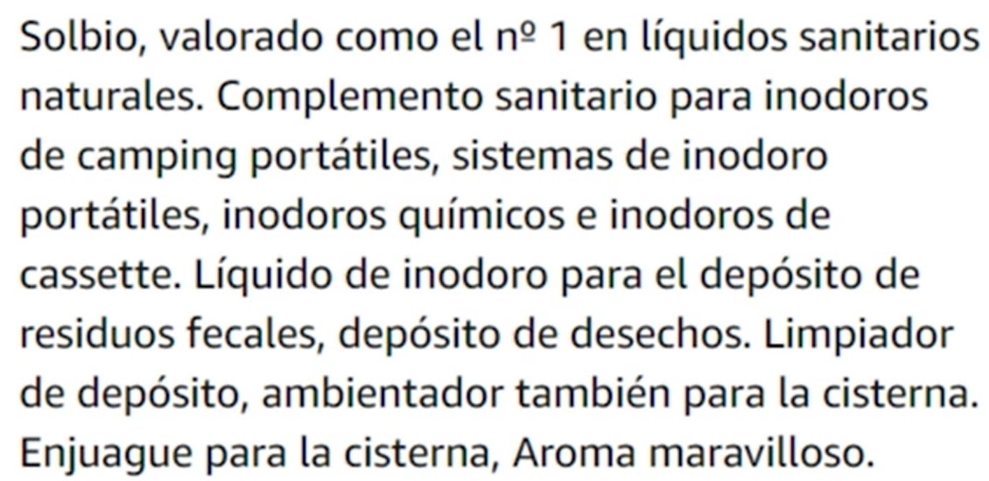
EJEMPLOS DE TÍTULOS
Aprovecha todos los caracteres que te deje la categoría (ojo!!! Piensa en móvil)
Qué tu título siempre tenga sentido
NO

Slide 75
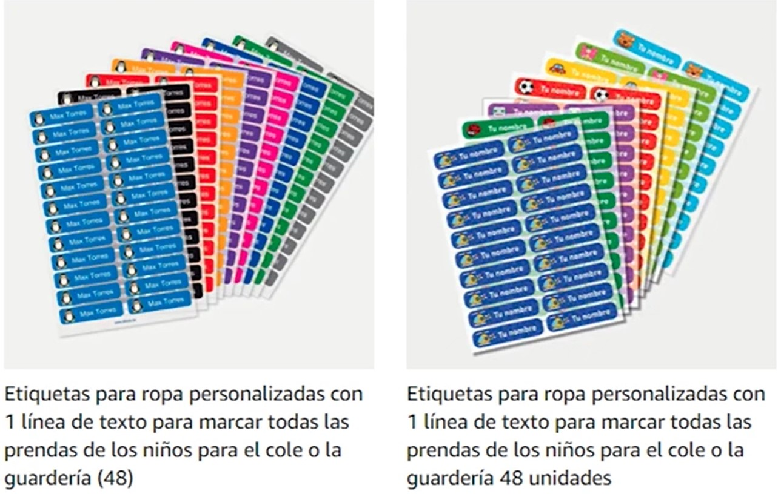
EJEMPLOS DE TÍTULOS
Haz benchmarking
Fíjate en tus competidores y mejóralos
SUPER NO

Slide 76
Bullets points

Slide 77
¿QUÉ DEBE LLEVAR UN BULLET POINT?
Bullets points
  Beneficios
  Usos del producto
  Detalles de garantía
  Diferencias con otros competidores
  Keywords secundarias que no hayamos utilizado

Slide 78
BULLET POINT
La mayoría de los listing tienen 5 bullet points, pero… en algunos productos vendidos por Amazon o marca blanca Amazon, podemos llegar a ver hasta 11
Son de 1000 caracteres o 25 palabras por viñeta

Slide 79
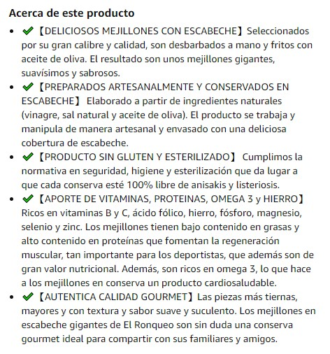
BULLETS POINTS

Slide 80
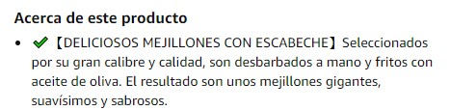
Estructura del
bullet point
Puntualiza una característica / beneficio y después desarróllala

Slide 81
ESTRUCTURA DEL BULLET POINT
Puedes poner…
  Corchetes
  Emojis
  Flechas
  Mayúsculas
  Minúsculas

Slide 82
BULLET POINT
No repitas constantemente palabras clave del título (SEO muyyyyy antiguo) porque generará “keyword stuffing”
NO HTML

Slide 83
Descripciones

Slide 84
DESCRIPCIONES
¿Es importante?
SI, pero la mayoría de la gente NO se la va a leer. No obstante, es importante para la semántica de cara al buscador
  Hasta 2000 caracteres con espacios
  Debe ser legible (25 palabras por línea)

Slide 85
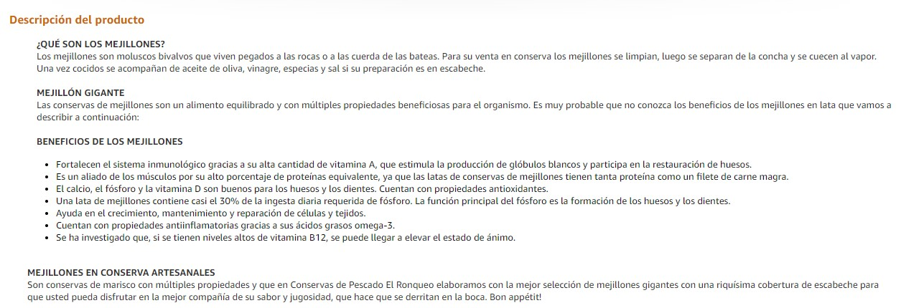
Descripciones

Slide 86
ESTRUCTURA DE LA DESCRIPCIÓN
Ten en cuenta (y trata de responder…)…
  Dudas
  Incertidumbres
  Miedos
Investiga las opiniones de otros listing e incluye los puntos buenos y malos para completar tu descripción

Slide 87
ESTRUCTURA DE LA DESCRIPCIÓN
Incluye FAQ´s
Incluye exenciones legales
Puedes introducer emojis

Slide 88
IMÁGENES

Slide 89
IMÁgENES
¿Son importantes?
SUPER IMPORTANTES, es complemento ideal a los bullets points y las descripciones

Slide 90
IMÁGENES
Estructura de las imágenes
  7 imágenes (hasta 9)
  Resolución 1000 x 1000 pixels (puede ser más)
  Imagen principal con fondo blanco (ya veremos que Amazon se traga cosas que no son)
  Diferentes ángulos del producto
  Productos con y sin packaging (fotos dentro y fuera de la caja)

Slide 91
IMÁGENES
Estructura de las imágenes
  Momentos de consumo (por ejemplo bañándose en una piscina)
  Medidas y escalas del productos
  Características del producto
    Composiciones
    Características técnicas
    Etc…

Slide 92
IMÁGENES
Estructura de las imágenes
  Si es un pack…
    Incluye fotos del pack
  Referencias de tamaño
  Si tenemos página A+…
  Incluye video
NOTA
Incluye en la foto únicamente lo que vayas a incluir

Slide 93
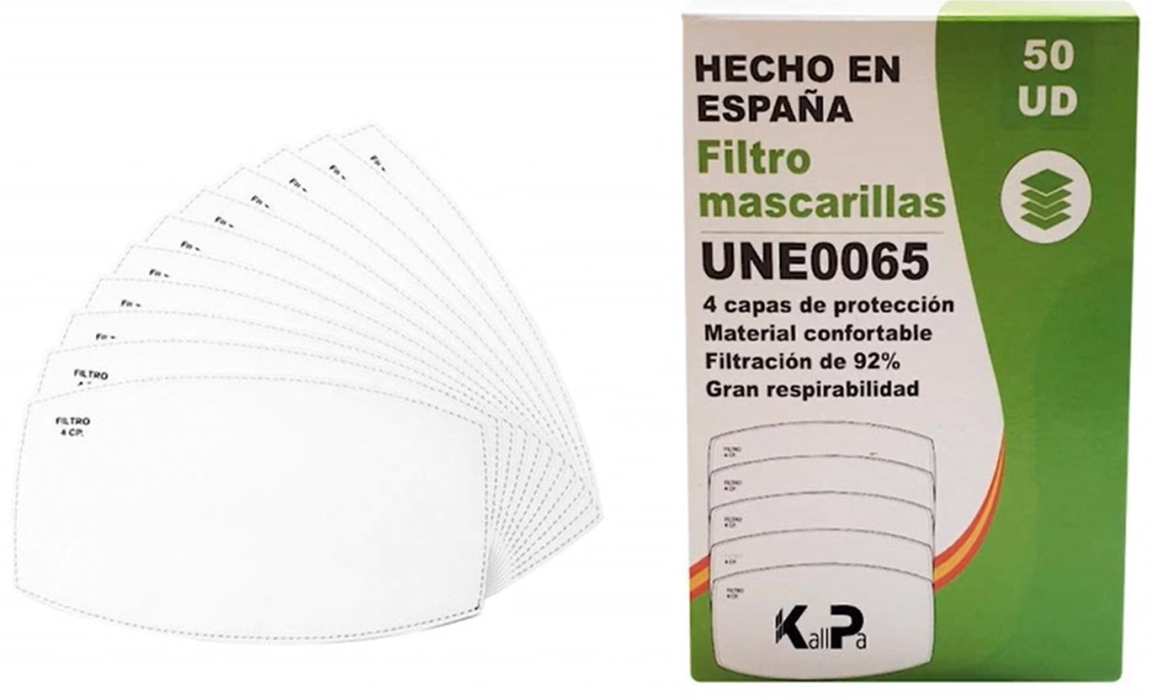
EJEMPLOS
DE imágenes
NO se puede introducir texto en la imagen principal
Pero SI se puede poner el packaging con el texto de la caja
FOTO CORRECTA

Slide 94
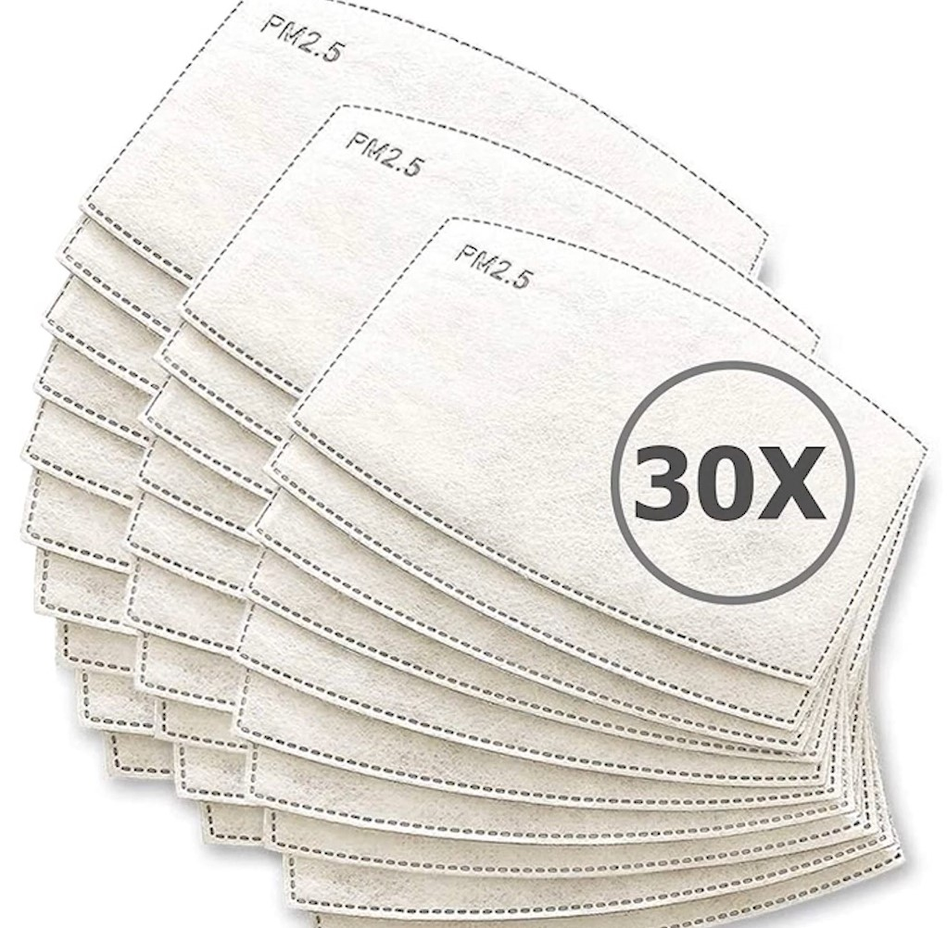
EJEMPLOS
DE imágenes
Número de productos (si es un pack)
Es útil para el usuario ya que se hace una idea más rápida de lo que vendes
FOTO CORRECTA

Slide 95
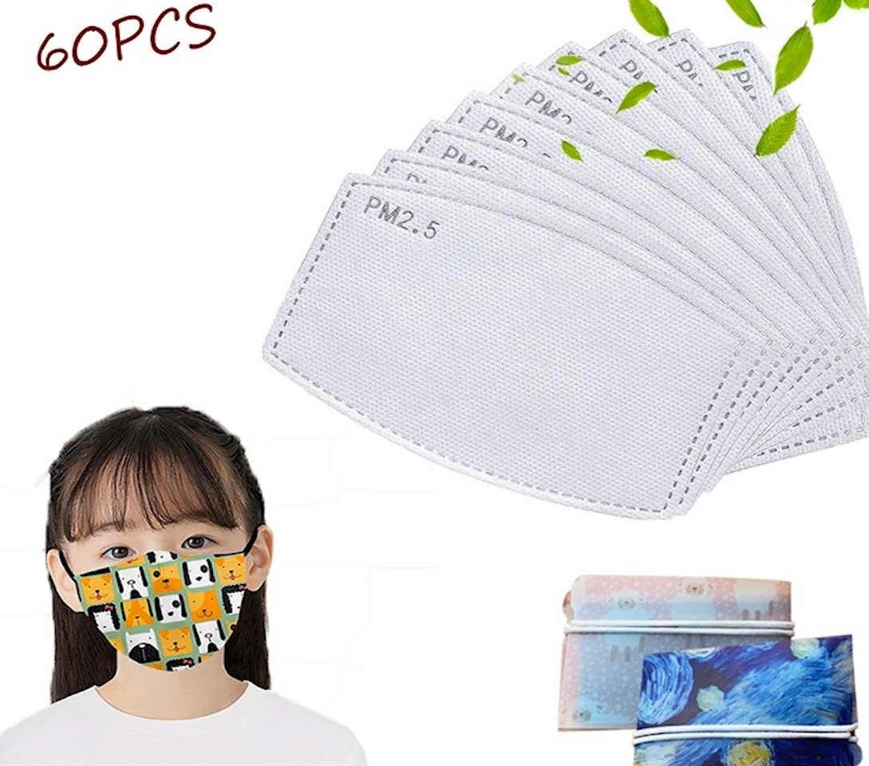
EJEMPLOS
DE imágenes
NO incluyas productos que no vendes en la foto
El estuche de la parte inferior, NO VA INCLUIDO -> Reclamación al canto
FOTO INCORRECTA

Slide 96
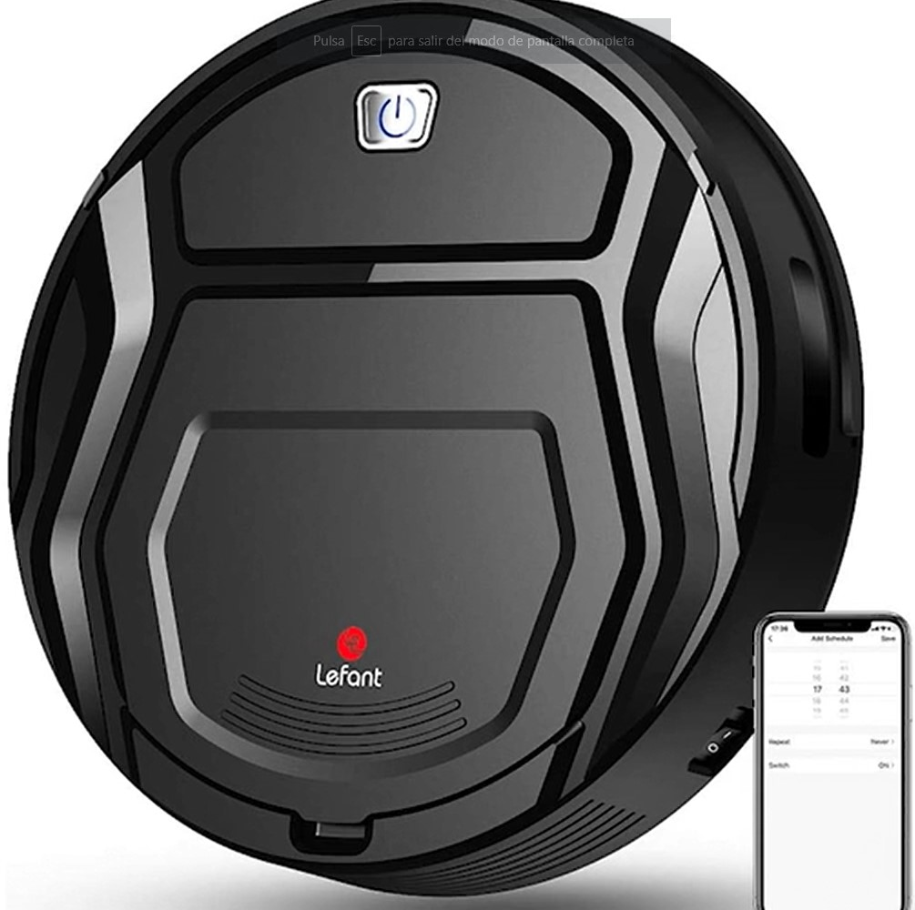
EJEMPLOS
DE imágenes
Indica la dimensión de un producto con un objeto que nos sea cotidiano
Un móvil
Una taza
Una mano
FOTO CORRECTA

Slide 97
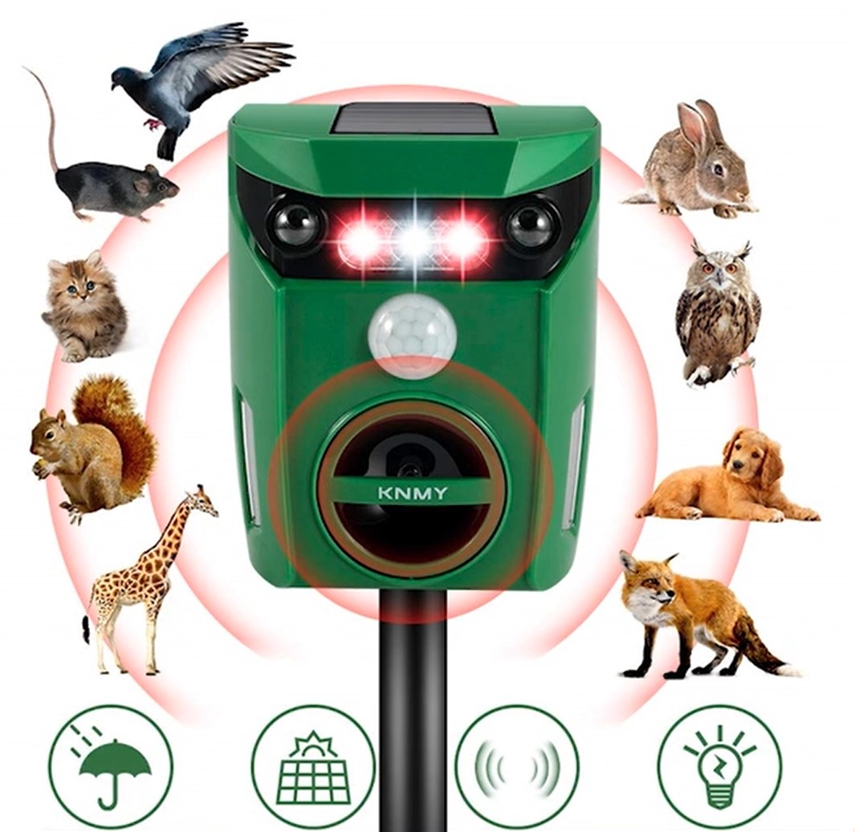
EJEMPLOS
DE imágenes
Ten en cuenta en qué país estas vendiendo. NO todo vale para todos
¿Jirafas en España?
FOTO INCORRECTA

Slide 98
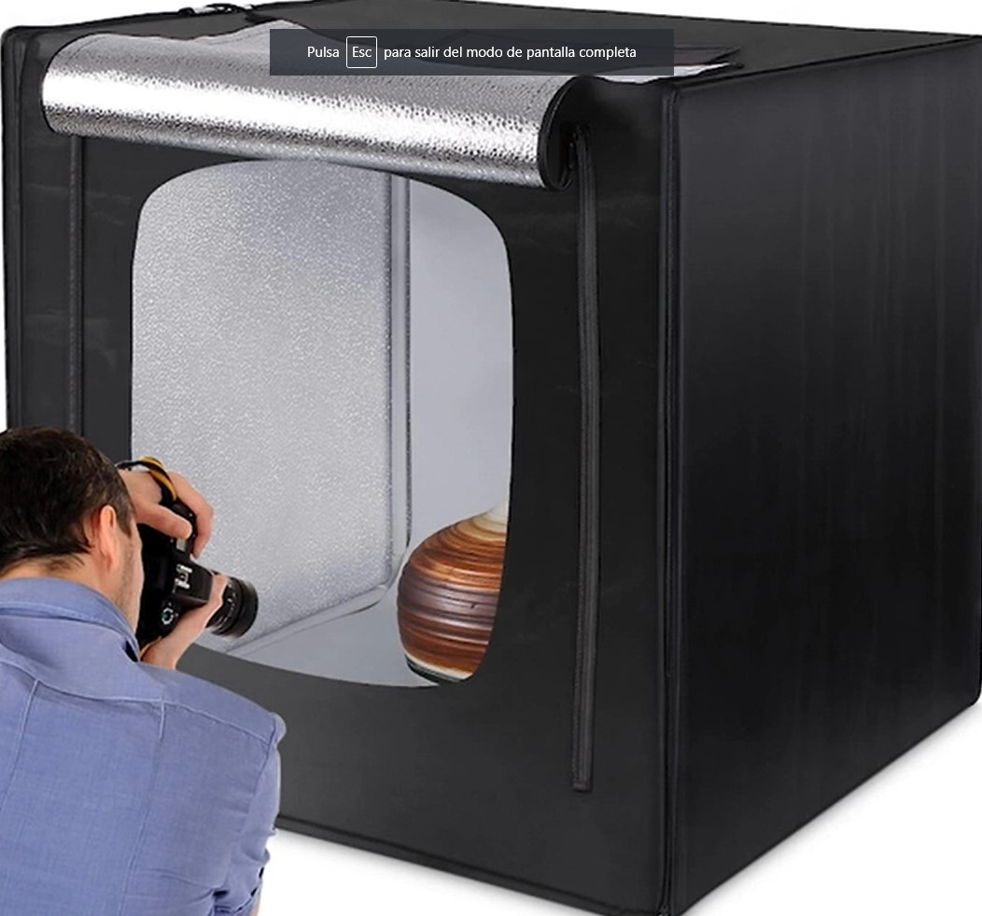
EJEMPLOS
DE imágenes
Ojo con las proporciones
Se muestra un studio portatil muy sobredimensionado
FOTO INCORRECTA

Slide 99
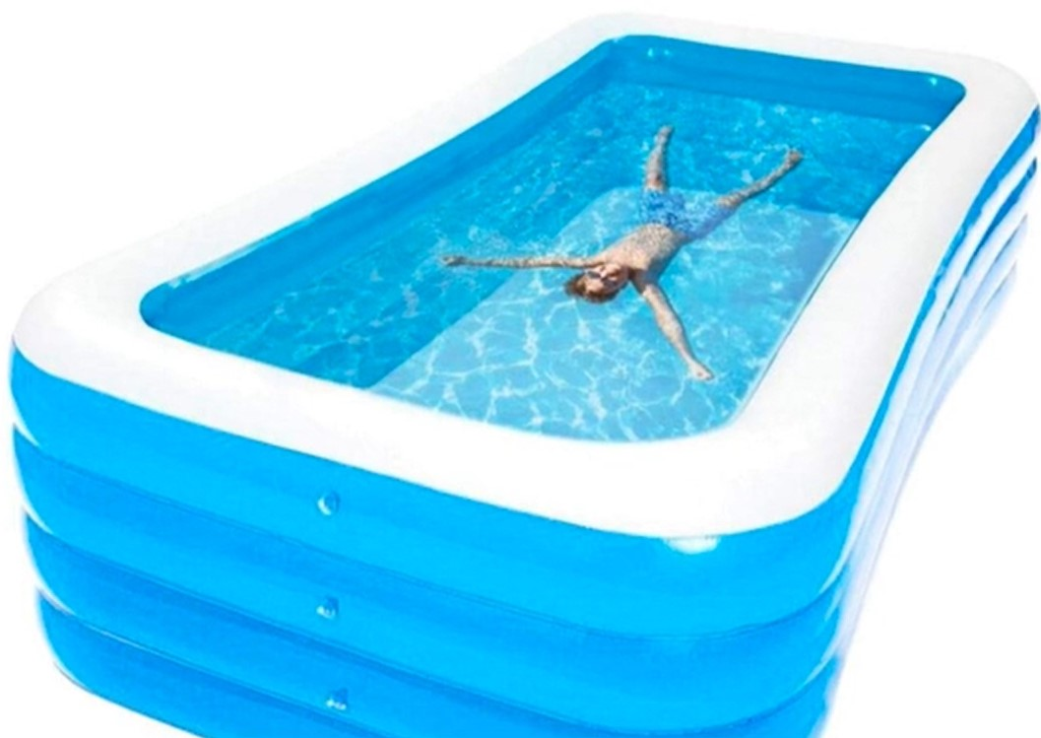
EJEMPLOS
DE imágenes
Ojo con las proporciones
Se muestra una piscina muy sobredimensionada
FOTO INCORRECTA

Slide 100
RECURSOS
PARA IMÁGENES

Slide 101
RECURSOS PARA IMÁGENES
https://thispersondoesnotexist.com/ -> Personas generadas po IA
https://www.photopea.com/ -> Un Photoshop online
https://www.remove.bg/ -> Elimina el background de tus fotos
https://www.canva.com/es_es/ -> Herramienta muy conocida por los marketers

Slide 102
Backend keywords

Slide 103
BACKEND KEYWORDS
Standard -> 50 caracteres
Platinum -> 100 caracteres (solo se activan si somos Best Seller o Amazon´s Choice)
Para keywords que no hayas utilizado antes
Keywords de marca de la competencia (black hat)

Slide 104
BACKEND KEYWORDS
No utilices…
  Signos de exclamación
  Singulares y plurales
  No utilizes “stop words” -> “y”, “o”, “el” …
No realices keyword stuffing (es decir, repetir keywords que ya has utilizado anteriormente de manera reiterada y sin ningún sentido)

Slide 105
INFORMACIÓn AÑADIDA

Slide 106
INFORMACIÓN AÑADIDA
¿Qué es la información añadida?
Es toda la información extra que se nos va pidiendo en la plataforma cuando creamos un producto
¿Para qué sirve?
Para generar los filtros que hay dentro de Amazon cuando navegamos
Para dar mayor relevancia semántica
Para que Amazon (si nuestro producto tiene tracción) automáticamente, haga campañas de shopping

Slide 107
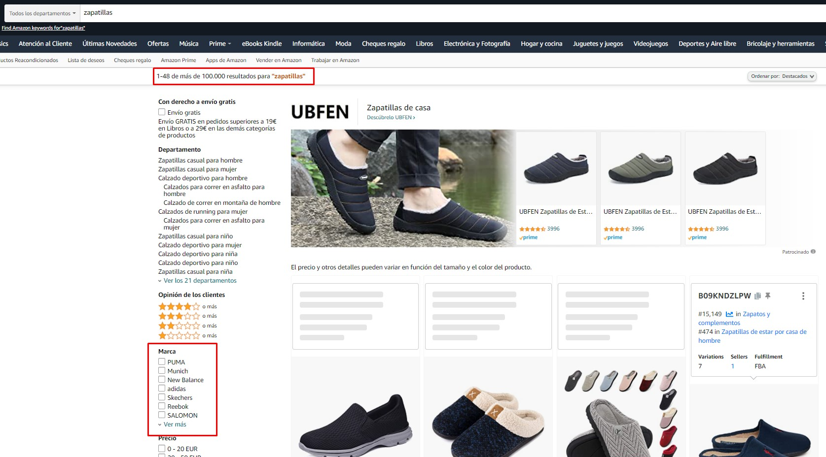
LA IMPORTANCIA DE LOS FILTROS
Búsqueda en “buscador” de la keyword “Zapatillas”
Más de 100.000 resultados
Cualquier tipo de zapatilla
  De casa
  Deportiva
  De mujer / hombre
  Todas las marcas

Slide 108
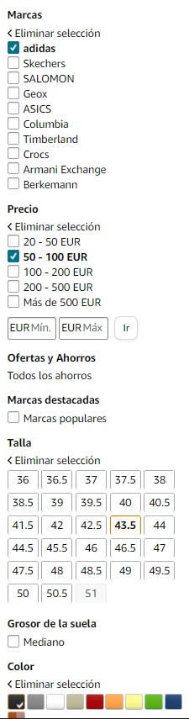
LA IMPORTANCIA DE LOS FILTROS
Búsqueda filtrada por (marca, tamaño de pie, color y precio)
359 resultados
¿Qué observamos?
  Menor competencia
  Búsquedas más segmentadas con una mayor intención de compra

Slide 109
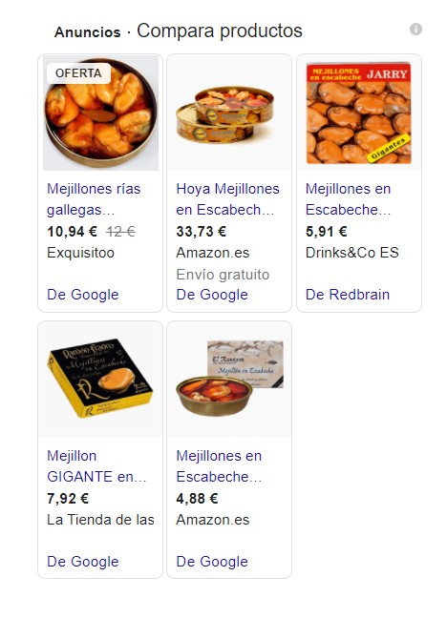
INFO AÑADIDA Y ADS EN GOOGLE
Al aportar semántica e información extra a nuestro producto, conseguimos…
Mejores resultados de búsqueda en las búsquedas dentro de nuestra categoría
Que nuestro producto sea más visible genera una mayor tracción (ventas)
Esa tracción hace que Amazon se “fije” en nosotros y realice campañas automáticas de Google Ads

Slide 110
FAQ´s

Slide 111
FAQ´s o preguntas frecuentes
¿Qué son las FAQ´s?
Son preguntas / respuestas que hacen los usuarios sobre nuestro producto
¿Para qué sirven?
Aportan información extra sobre nuestro producto
Genera más riqueza semántica
Se indexan en Google dando un mayor posicionamiento a nuestro producto

Slide 112
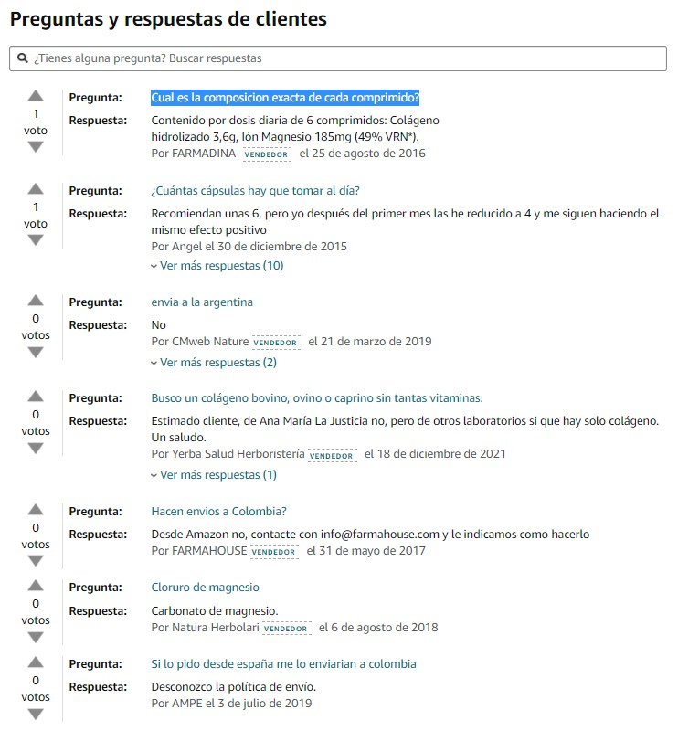
FAQ´s
SECUENCIA DE PREGUNTAS -
RESPUESTAS
https://www.amazon.es/Ana-Maria-Justicia-Col%C3%A1geno-Comprimidos/dp/B00XO27QH6/

Slide 113
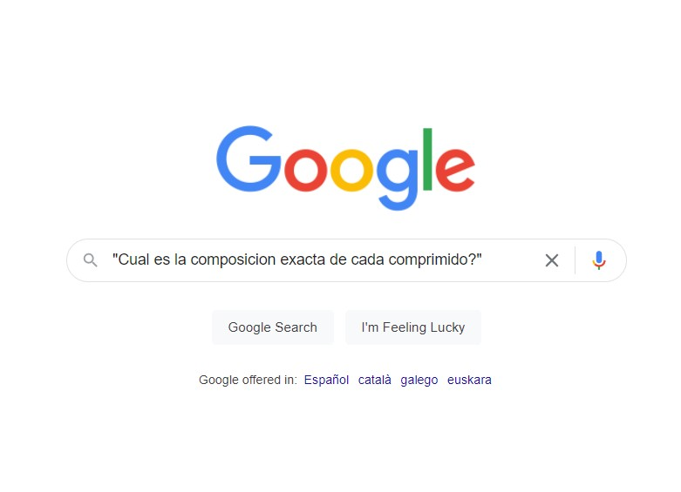
FAQ´s
¿Cómo mejoran posicionamiento?
Copiamos una pregunta entre “”
en Google

Slide 114
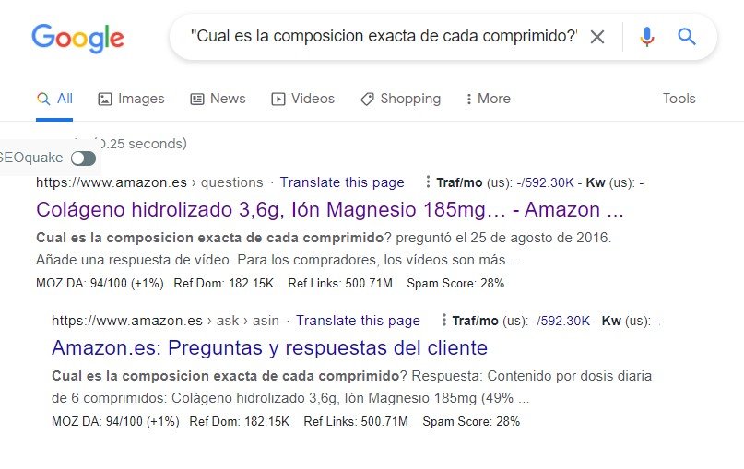
FAQ´s
¿Cómo mejoran posicionamiento?
Pinchamos sobre el resultado

Slide 115
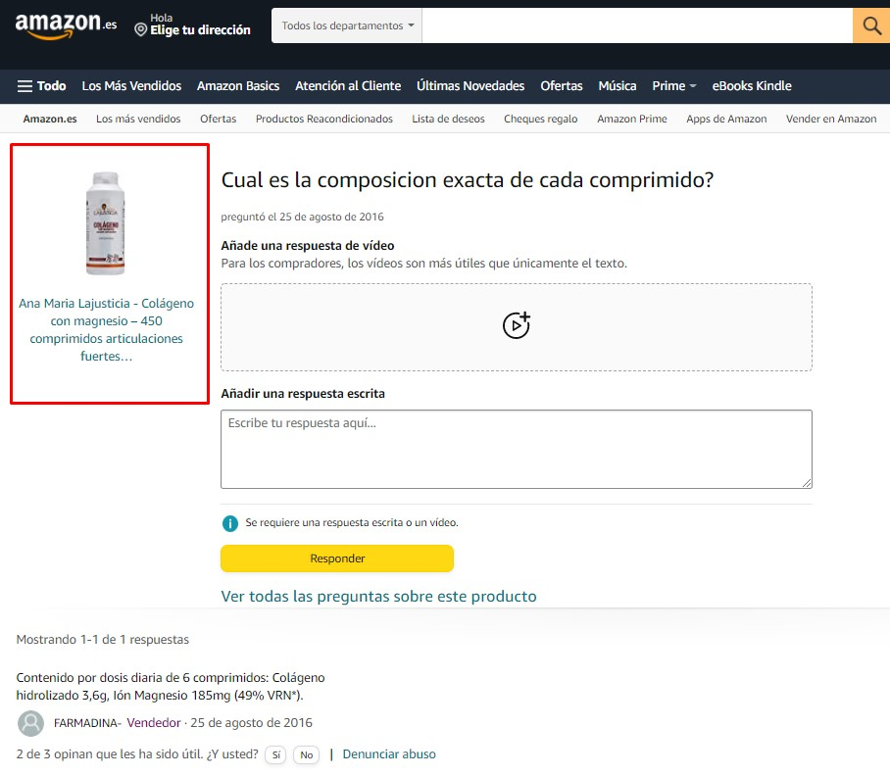
FAQ´s
¿Cómo mejoran posicionamiento?
Nos aparece una página de “ask” de Amazon, relacionada con nuestro ASIN
Pinchamos sobre el producto (recuadro rojo)

Slide 116
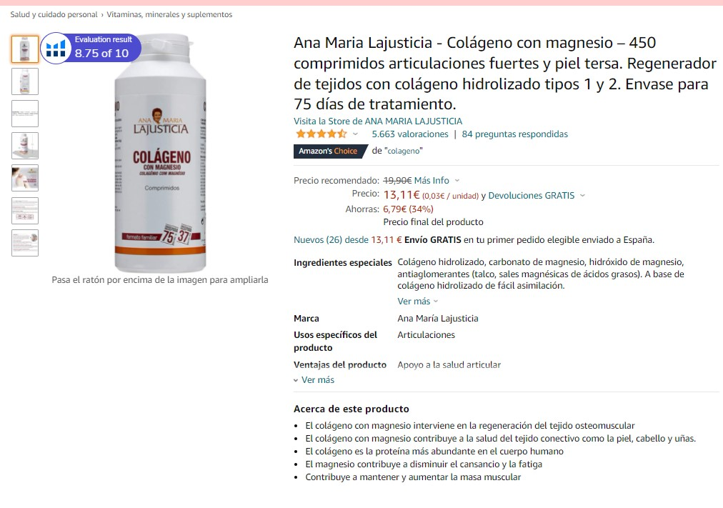
FAQ´s
¿Cómo mejoran posicionamiento?
Y “voila” nos aparece nuestro producto
Hemos conseguido tráfico desde Google

Slide 117
RECURSOS
PARA FAQ´s

Slide 118
RECURSOS PARA FAQ´s
https://answerthepublic.com/ -> Conocida en SEO por ser una herramienta que para preguntar por “lo que sea”
https://www.semrush.com/
https://ahrefs.com/es/

Slide 119
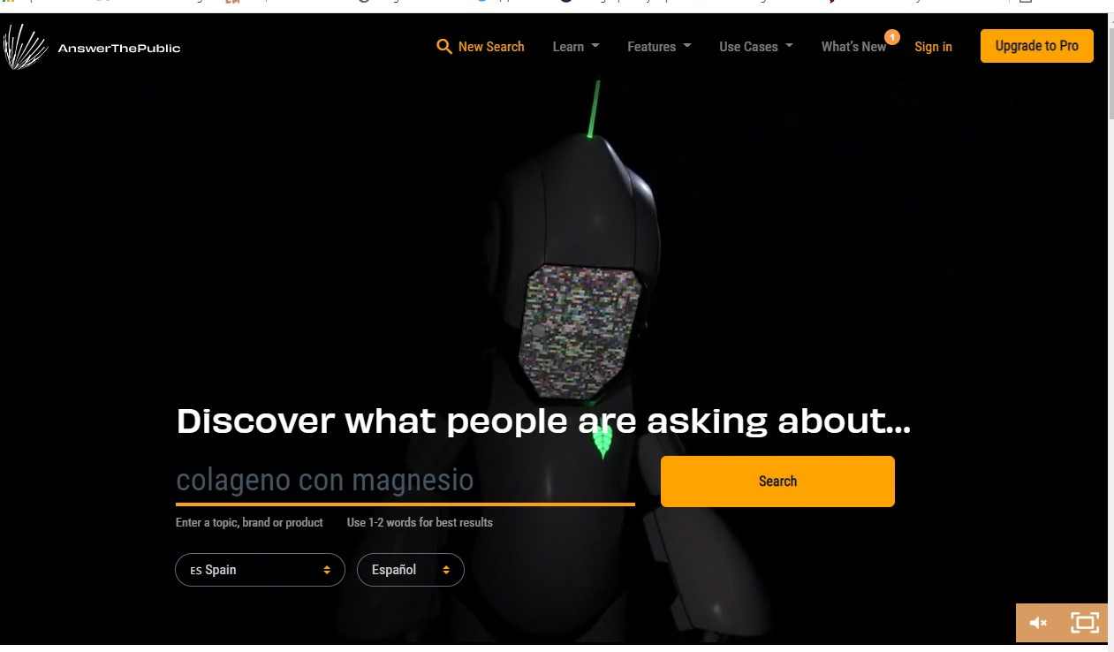
ANSWER
THE PUBLIC
¿Cómo funciona?
Buscamos “colágeno con magnesio” y nos lista una serie de preguntas
Esas preguntas podemos incluirlas en nuestro listing
A más preguntas, más semántica

Slide 120
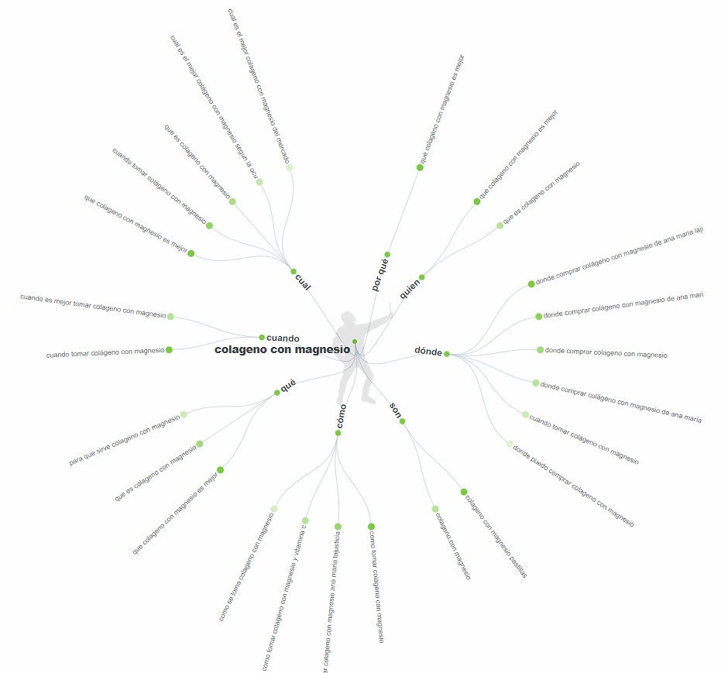
ANSWER
THE PUBLIC
RESPUESTAS

Slide 121
¿preguntas?

Slide 122
Gracias

